Slide 1
Modelo do processo unificado
Analise e Modelagem de Sistemas
Eduardo Furlan Miranda
2025-10-12
Adaptado de: WERLICH, C. Análise e Modelagem de Sistemas. Londrina: EDE SA, 2020. ISBN 978-85-522-1683-4.

Slide 2
Processo Unificado (PU)
Um processo define quem está fazendo o quê, quando e como alcançar um determinado objetivo
  Quem (papel) está fazendo
  O quê (artefato)
  Como (atividade)
  Quando (disciplina)

Slide 3
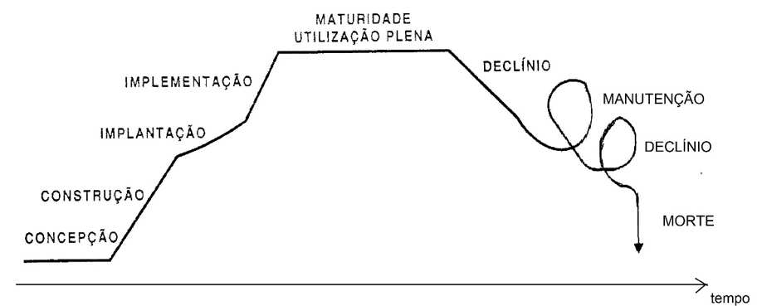
Ciclo de vida do software

Slide 4
Modelos que podem ser usados para organizar o ciclo de vida de desenvolvimento do software
  Cascata
  Em espiral
  De prototipação
  Incremental
  Iterativo
  dentre outros

Slide 5
Modelo em cascata
Consiste em 5 fases
  (i) análise e levantamento de requisitos
  (ii) projeto
  (iii) desenvolvimento
  (iv) teste
  (v) implantação

Slide 6
Outros modelos
Modelo incremental
  Entregue em partes (módulos) ao cliente, sendo que cada módulo passa por todas as fases do modelo em cascata
Modelo iterativo (ou evolutivo)
  O cliente participa ativamente da análise, porém ainda não sabe exatamente especificar todos os requisitos, todas as funcionalidades que o software deve ter ou como as atividades se relacionam
  Uma análise inicial e superficial é feita e o software implementado
  Posteriormente, a análise é refinada e um novo software melhorado é entregue

Slide 7
Processo Unificado (PU)
modelo adaptativo, baseado no modelo incremental e que visa a construção iterativa de um software
aperfeiçoou o tradicional processo incremental e o iterativo, eliminando algumas desvantagens dos dois processos
No modelo iterativos
  às vezes, o software não termina, pois o cliente está sempre solicitando alterações
  se o processo de documentação não for adequado, o software vira uma colcha de retalhos

Slide 8
No modelo incremental
  cada parte tem de ser concluída integralmente para se passar à próxima
No modelo PU
  os processos iterativos e incremental caminham em paralelo, permitindo que o software vá se tornando robusto a cada refinamento
O PU surgiu depois da UML, é de uso público e contempla o ciclo de desenvolvimento do software

Slide 9
Aspectos
I. dirigido por caso de uso
  responde o que cada usuário necessita e não apenas as funções que o sistema precisa ter
  guia o desenvolvimento do projeto (design)
    na implementação e nos testes
      avançando através de uma série de fluxos de trabalho (workflow)
II. centrado na arquitetura
  dá uma visão abrangente do sistema
  A arquitetura do software deverá prover ao desenvolvedor visões generalizadas
    tais como as necessidades dos usuários e objetivos estratégicos da empresa

Slide 10
Aspectos
III. iterativo e incremental
  A iteração consiste em dividir o projeto em subprojetos menores e o resultado de uma iteração produz um incremento
  as iterações fazem referência aos passos no fluxo de trabalho e os incrementos ao crescimento do produto
  O processo iterativo no PU é controlado, reduzindo os riscos de aumento de custos com incrementos específicos
  Os prazos são melhor controlados e também acelera o ritmo de desenvolvimento
    pois reconhece um aspecto ignorado: dificilmente em um sistema complexo, no início, é possível definir totalmente os requisitos e necessidades do usuário

Slide 11
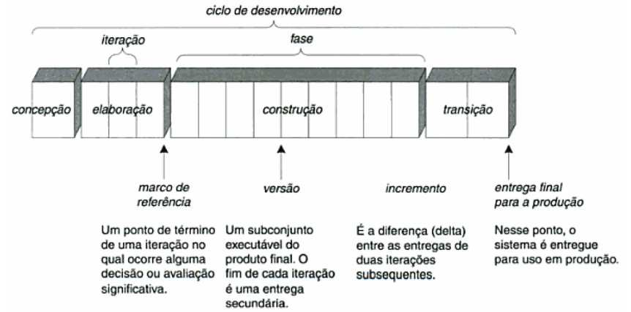
Ciclo de vida do PU

Slide 12
ciclo de vida do PU
é uma série de repetições ao longo da vida do sistema, sendo que cada ciclo completo resulta em uma versão do software, por sua vez cada ciclo é composto por 4 fases:
  Concepção: definirá a visão geral do projeto, o escopo e os requisitos iniciais
  Elaboração: é uma visão mais refinada dos requisitos e da arquitetura, análise de riscos e estimativas
  Construção: é o momento de desenvolvimento do sistema, começando pelos elementos mais fáceis, e inicia-se a preparação para a implantação
  Transição: é a fase de implantação do sistema, ou seja, a entrega

Slide 13
elementos básicos
O PU descreve um processo por quatro elementos básicos:
  Papel (worker, trabalhador): é a identificação das responsabilidades de cada indivíduo (quem faz o quê), o papel do trabalhador naquele momento, o ator da cena. Ao longo do processo, um worker pode ter várias responsabilidades e desenvolver uma série de atividades
  Artefato: é o termo utilizado para identificar qualquer produto de trabalho, seja código, esquema de banco de dados, diagramas, modelos etc. É o produto que o worker gera
  Atividade: é a tarefa executada pelo worker com o objetivo de produzir ou alterar um artefato
  Disciplina (workflow – fluxo de trabalho): é a sequência de atividades que gera um resultado significativo. Os fluxos estão associados a três perspectivas: dinâmica (tempo), estática (atividades) e boas práticas. Em cada uma encontramos um conjunto de disciplinas

Slide 14
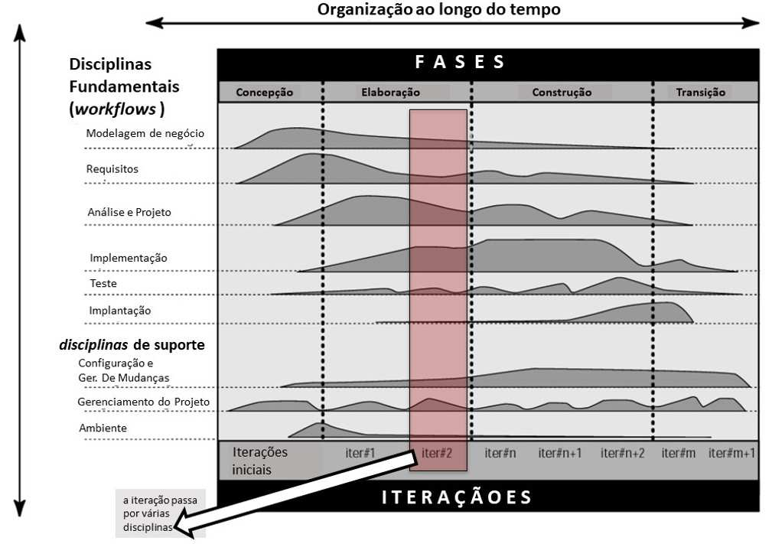

Slide 15
Desenvolvimento
Disciplinas fundamentais (Workflows): (i) modelagem de negócio, (ii) requisitos, (iii) análise & projeto, (iv) implementação, (v) teste e implantação
Disciplinas de suporte: gerenciamento do projeto, gerenciamento de configurações & mudanças e ambiente
as disciplinas são desenvolvidas ao longo das fases do ciclo de vida do desenvolvimento e nas diversas iterações (minissistemas)

Slide 16
Desenvolvimento
Cada ponto de iteração é um marco no PU e finaliza com a entrega de um incremento
Neste ponto é avaliado se os objetivos foram alcançados e, se necessário, ajustes são realizados
Embora para cada iteração todas as disciplinas podem estar presentes, o tempo dedicado a cada uma, muda de iteração para iteração
Na primeira iteração temos mais tempo dedicado às fases concepção e elaboração
Já nas últimas iterações, outras disciplinas ganham mais dedicação

Slide 17
Fases das disciplinas
I. Modelagem de negócio: busca entender como o negócio deve apoiar os processos associados
II. Requisitos: descreve o que o sistema deve fazer. Tem como base os casos de uso para identificar os requisitos
III. Análise e projeto: gera os modelos do sistema objetivando as implementações futuras
IV. Implementação: desenvolvimento do software
V. Testes: quais procedimentos devem ser avaliados
VI. Implantação: entregar o produto para os usuários

Slide 18
As demais disciplinas estão associadas ao suporte e foram incluídas no Processo Unificado Racional (RUP) para suprir disciplinas não contempladas pelo PU, são elas:
  gerenciamento de mudanças e configurações
  gerenciamento de projeto e ambiente
Basicamente visam a maturidade do projeto

